Slide 1
SEMINARIO DE POSGRADO
TÉCNICAS AVANZADAS DE INVESTIGACIÓN SOCIAL
MÓDULO 2
Análisis de Tablas de Contingencia y Coeficientes de Asociación

Slide 2
DE LAS TABLAS DE CONTINGENCIA AL ANÁLISIS DE ASOCIACIÓN MULTIVARIADO
¿CÓMO ANALIZAR Y EVALUAR HIPÓTESIS CAUSALES O DE COVARIACIÓN ENTRE VARIABLES CUANDO LAS MISMAS ESTÁN MEDIDAS EN ESCALA ORDINAL O NOMINAL?
ANÁLISIS DE TABLAS DE CONTINGENCIA
TEST DE SIGNIFICANCIA NO PARAMÉTRICOS
MEDIDAS DE ASOCIACIÓN

Slide 3
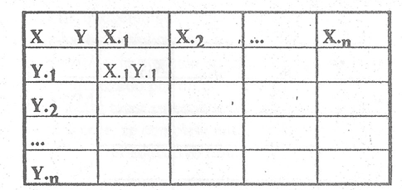
MEDIDAS DE ASOCIACIÓN ENTRE VARIABLES
UNA TABLA DE CONTINGENCIA ES UNA DISTRIBUCIÓN EN FILAS Y COLUMNAS EN LA QUE LOS INDIVIDUOS DE UNA POBLACIÓN SE CLASIFICAN EN FUNCIÓN DE PARES DE OBSERVACIONES.
La tabla de contingencia es un método de representar simultáneamente dos características diferentes observados en una misma POBLACIÓN. Las dos variables son x e y, el tamaño de la muestra es n. Las categorías de x se escribirán x.1, x.2.. X.n, y las de y, se escribirán y.1, y.2… y.n. Los individuos X.1 Y.1 son los que reúnes ambos atributos. Estos valores en una tabla de doble entrada:

Slide 4
COMPONENTES TABLA DE UNA CONTINGENCIA
DISTRIBUCIONES MARGINALES DISTRIBUCIONES CONDICIONALES
UN TOTAL POBLACIONAL O MUESTRAL
 | VARÓN | MUJER | TOTAL
ACTIVO | 28 | 12 | 40
INACTIVO | 42 | 18 | 60
TOTAL |  |  | 100
Celdas condicionales
Marginales
(de fila)
70
30
N: total poblacional o muestral
Marginales
(de columna)

Slide 5
TIPO DE ANÁLISIS QUE PERMITE UNA TABLA DE CONTINGENCIA
ANÁLISIS DE PERFILES O CARACTERÍSTICAS POBLACIONALES
ANÁLISIS DESCRIPTIVO DE GRUPOS O SEGMENTOS DE POBLACIÓN
ANÁLISIS DE ASOCIACIÓN / INDEPENDENCIA Y RELACIÓN ESTADÍSTICA / ANÁLISIS DE PROBABILIDADES
X / Y | VARÓN | MUJER | TOTAL
ACTIVO | 28 | 12 | 40
INACTIVO | 42 | 18 | 60
TOTAL | 70 | 30 | 100

Slide 6
X / Y | VARÓN | MUJER | TOTAL
ACTIVO | 28 casos P(VyA/N)=28% | 12 casos P(MyA/N)=12% | 40 casos P(A/N)=40% P(A)=100%
INACTIVO | 42 casos P(VyI/N)=42% | 18 casos P(MyI/N)=18% | 60 casos P(I/N)=60% P(I)=100%
TOTAL | 70 casos P(V/N)=70% P(V)=100% | 30 casos P(M/N)=30% P(M)=100% | 100 casos P(N)=100%

Slide 7
X / Y | VARÓN | MUJER | TOTAL
ACTIVO | 28 casos P(A/V)=40% | 12 casos P(A/M)=40% | 40 casos P(A/N)=40% P(A)=100%
INACTIVO | 42 casos P(I/V)=60% | 18 casos P(I/M)=60% | 60 casos P(I/N)=60% P(I)=100%
TOTAL | 70 casos P(V/N)=70% P(V)=100% | 30 casos P(M/N)=30% P(M)=100% | 100 casos P(N)=100%

Slide 8
X / Y | VARÓN | MUJER | TOTAL
ACTIVO | 28 casos P(V/A)=70% | 12 casos P(M/A)=30% | 40 casos P(A/N)=40% P(A)=100%
INACTIVO | 42 casos P(V/I)=70% | 18 casos P(M/I)=30% | 60 casos P(I/N)=60% P(I)=100%
TOTAL | 70 casos P(V/N)=70% P(V)=100% | 30 casos P(M/N)=30% P(M)=100% | 100 casos P(N)=100%

Slide 9
ASOCIACIÓN ESTADÍSTICA
La idea de asociación / relación estadística entre variables se define en general en oposición al de independencia estadística y se evalúa examinando el sentido y la fuerza de las regularidades empíricas
“Las variables X e Y (sexo y condición de actividad) no están relacionadas si las frecuencias observadas se ajustan a las esperadas bajo el supuesto de independencia estadística. Dicho de otra forma: las frecuencias relativas que poseen el atributo Y₁ (activo) no difieren entre X₁ (hombres) e X₂ (mujeres)”.

Slide 10
FRECUENCIAS ESPERADAS BAJO EL SUPUESTO DE INDEPENDENCIA ESTADÍSTICA
Fe AyV = N(A/N) * N(V/N) /100
Fe AyM = N(A/N) * N(M/N) /100
Fe IyV = N(I/N) * N(V/N) /100
Fe IyM = N(I/N) * N(M/N) /100
X / Y | VARÓN | MUJER | TOTAL
ACTIVO | 28 (28) | 12 (12) | 40
INACTIVO | 42 (42) | 18 (18) | 60
TOTAL | 70 | 30 | 100

Slide 11
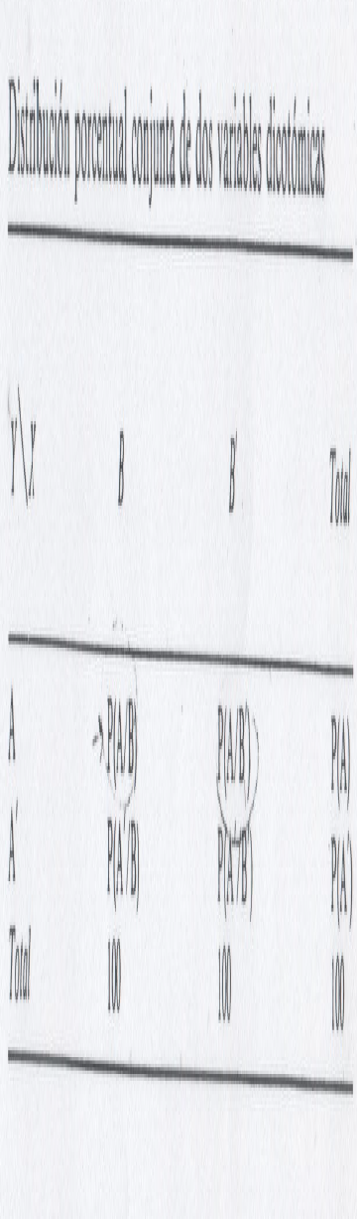
INDEPENDENCIA ESTADÍSTICA

Slide 12
UN PROBLEMA DE ASOCIACIÓN ESTADÍSTICA
A MODO DE EJEMPLO
  “La participación en el mercado de trabajo está condicionada por diversos factores económicos, sociales y culturales. […] La definición de los roles masculinos y femeninos ubica a los varones como principales responsables del sostén económico de los hogares y […] directamente asociados al mundo laboral […] Las mujeres […] como principales responsables de las tareas de reproducción social en el ámbito doméstico”¹.
  1.- Drake, I y Philipp, E. (1997)

Slide 13
UN PROBLEMA DE ASOCIACIÓN ESTADÍSTICA
A MODO DE EJEMPLO
Hipótesis de Trabajo:
  “Dentro de la población de 25 a 45 años los varones tendrán una tasa de actividad significativamente más alta que las mujeres y las mujeres una mayor tasa de inactividad”
  Sexo: Varón (V) – Mujer (M)
  Condición de Actividad: Activo (A) – Inactivo (I)
V
A
M
I

Slide 14
UN PROBLEMA DE ASOCIACIÓN ESTADÍSTICA
A MODO DE EJEMPLO
Hipótesis de Trabajo:
  “Dentro de la población de 25 a 45 años los varones tendrán una tasa de actividad significativamente más alta que las mujeres”
  Sexo: Varón (V) – Mujer (M)
  Condición de Actividad: Activo (A) – Inactivo (I)
V
A
M
I o A

Slide 15
UN PROBLEMA DE ASOCIACIÓN ESTADÍSTICA
A MODO DE EJEMPLO
Hipótesis Nula de Independencia Estadística
“Dentro de la población de 25 a 45 años la tasa de actividad no presentará diferencias por sexo”
  Sexo: Varón (V) – Mujer (M)
  Condición de Actividad: Activo (A) – Inactivo (I)
V
I o A
M
I o A

Slide 16
X / Y | VARÓN | MUJER | TOTAL
ACTIVO | 70 casos P(A/V)=100% | 0 casos P(A/M)=0% | 70 casos Dif. %=+100
INACTIVO | 0 casos P(I/V)=0% | 30 casos P(I/M)=100% | 30 casos Dif. %=-100
TOTAL | 70 casos P(V)=100% | 30 casos P(M)=100% | 100 casos P(N)=100%

Slide 17
X / Y | VARÓN | MUJER | TOTAL
ACTIVO | 35 casos P(A/V)=50% | 15 casos P(A/M)=50% | 50 casos Dif. %=0
INACTIVO | 35 casos P(I/V)=50% | 15casos P(I/M)=50% | 50 casos Dif. %=0
TOTAL | 70 casos P(V/N)=70% P(V)=100% | 30 casos P(M/N)=30% P(M)=100% | 100 casos P(N)=100%

Slide 18
X / Y | VARÓN | MUJER | TOTAL
ACTIVO | 28 casos P(A/V)=40% | 12 casos P(A/M)=40% | 40 casos Dif. %=0
INACTIVO | 42 casos P(I/V)=60% | 18 casos P(I/M)=60% | 60 casos Dif. %=0
TOTAL | 70 casos P(V/N)=70% P(V)=100% | 30 casos P(M/N)=30% P(M)=100% | 100 casos P(N)=100%

Slide 19
ESTADÍSTICOS DE UNA TABLA DE CONTINGENCIA
A MODO DE EJEMPLO
ESTANDARIZACIÓN POR MEDIO DE PORCENTAJES
Sintaxis:
TEMPORARY .
SELECT IF (h12>25 AND h12<45) .
CROSSTABS
/TABLES=cdea BY h13
/FORMAT= AVALUE TABLES
/CELLS= COUNT COLUMN ROW TOTAL .
Valores absolutos
Porcentaje fila
Porcentaje columna
Porcentaje total

Slide 20
ESTADÍSTICOS DE UNA TABLA DE CONTINGENCIA
A MODO DE EJEMPLO
DIFERENCIAS PORCENTUALES
Diferencia porcentual:
29,6 p.p.
Intervalo:
máximo asociación positiva de 100
independencia estadística 0
máxima asociación negativa -100
Pero sólo se llega a los máximos en las hipótesis diagonales

Slide 21
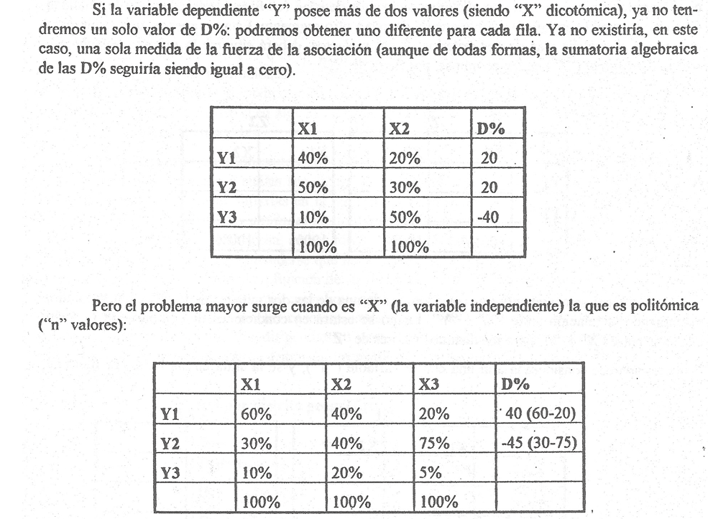
DIFERENCIAS PORCENTUALES

Slide 22
ESTADÍSTICOS DE UNA TABLA DE CONTINGENCIA
FRECUENCIAS ESPERADAS VERSUS FRECUENCIAS OBSERVADAS
Frecuencias esperadas bajo el supuesto de independencia estadística: PROBABILIDAD COMPUESTA DE QUE OCURRA SER VARÓN Y ACTIVO
Sintaxis:
CROSSTABS
/TABLES=cdea BY h13
/FORMAT= AVALUE TABLES
/CELLS= EXPECTED .

Slide 23
COEFICIENTE CHI CUADRADO
CONTINGENCIA CUADRÁTICA MEDIA
PERMITE COMPARACIONES ENTRE MUESTRAS DE DIFERENTE TAMAÑO

Slide 24
COEFICIENTE CHI-CUADRADO
EJEMPLO
PEA | SEXO |  | Total
 | V | M
A | 100 | 10 | 110
I | 20 | 60 | 80
Total | 120 | 70 | 190
Frecuencias esperadas
 | V | M
A | (110x120)/190=69,474 | (110x70)/190=40,53
I | (80x120)/190=50,526 | (80x70)/190=29,47

Slide 25
COEFICIENTE CHI-CUADRADO
Calculamos el Coeficiente de Contingencia Medio:

Slide 26
Medidas de asociación para dos variables nominales
Coeficiente phi
Coeficiente V de Cramer
Medida de asociación para dos variables dicotómicas
Basada en el coeficiente ji cuadrado
Asume valores entre 0 y 1
Extensión de PHI
Variables nominales de más de 2 categ
Asume valores entre 0 y 1
Coeficientes Lambdas
Coeficiente Kappa
Basada en reducción del error
Interpretación distinta de los anteriores
Asume valores entre 0 y 1
Proporción en que se reduce el error al predecir los valores de una variable a partir de los de la otra
Compara los valores de dos variables nominales tales que sus valores pueden ser los mismos
Tablas cuadradas
Mide el grado de acuerdo entre las dos variables
Asume valores entre -1y 1 Valores próximos a 1 : total acuerdo. Valores próximos a -1 : total desacuerdo

Slide 27
Medidas de asociación para variables ordinales
Coeficiente Gamma
Medida de asociación para dos variables cualitativas de escala ordinal
Asume valores entre -1 y 1
Valores próximos a 1 : fuerte asociación positiva: a medida que aumentan los valores de una variable aumentan los de la otra
Valores próximos a -1 : fuerte asociación negativa: a medida que aumentan los valores de una variable disminuyen los de la otra
0 indica que no hay relación ni positiva ni negativa aunque puede haber otro tipo de relación.
Puede alcanzar valores extremos cuando la asociación no es total
Coeficiente Tau-b de Kendall
Extensión del Gamma Asume valores entre -1 y 1
Alcanza valores extremos (-1 y 1) cuando la asociación es total
Alcanza valores extremos (-1 y 1) sólo cuando las dos variables tienen el mismo número de categorías (la tabla es cuadrada)
Coeficiente Tau-c de Kendall
Corrección del tau-b para variables con distinto tipo de categorías
Puede subestimar el grado de asociación.

Slide 28
 | B | No B | Total
A | f₁₁ | f₁₂ | f₁.
No A | f₂₁ | f₂₂ | f₂.
Total | f.₁ | f.₂ | n
COEFICIENTE PHI DE PEARSON
Se define el coeficiente Phi, de la forma siguiente:
TABLAS 2x2

Slide 29
 | B | No B | Total
A | f₁₁ | f₁₂ | f₁.
No A | f₂₁ | f₂₂ | f₂.
Total | f.₁ | f.₂ | n
COEFICIENTE PHI DE PEARSON
Toma valores en el intervalo:
Interpretación:
Valor 1: se obtiene cuando la dependencia es directa y perfecta,
Valor -1: se obtiene cuando la dependencia es inversa y perfecta,
Valor 0: se obtiene cuando hay independencia.
TABLAS 2x2

Slide 30
COEFICIENTE PHI DE PEARSON
EJEMPLO
Calculamos el coeficiente Phi de Pearson:
TABLAS 2x2

Slide 31
 | B | No B | Total
A | f₁₁ | f₁₂ | f₁.
No A | f₂₁ | f₂₂ | f₂.
Total | f.₁ | f.₂ | n
RIESGO RELATIVO
Se define el riesgo relativo por columnas, de la forma siguiente:
Se define el riesgo relativo por filas, de la forma siguiente:
TABLAS 2x2

Slide 32
 | B | No B | Total
A | f₁₁ | f₁₂ | f₁.
No A | f₂₁ | f₂₂ | f₂.
Total | f.₁ | f.₂ | n
RIESGO RELATIVO
Toma valores en el intervalo:
Interpretación:
El RR = 1, informa que no hay asociación entre las variables.
El RR > 1, nos dice que existe asociación positiva.
El 0 < RR < 1, indica que existe una asociación negativa.
TABLAS 2x2

Slide 33
RIESGO RELATIVO
EJEMPLO (Continuación)
PEA | SEXO |  | Total
 | V | M
A | 100 | 10 | 110
I | 20 | 60 | 80
Total | 120 | 70 | 190
Calculamos el riesgo relativo por columnas:
Calculamos el riesgo relativo por filas:
TABLAS 2x2

Slide 34
 | B | No B | Total
A | f₁₁ | f₁₂ | f₁.
No A | f₂₁ | f₂₂ | f₂.
Total | f.₁ | f.₂ | n
RAZÓN DE PRODUCTOS CRUZADOS
(ODDS RATIO)
Se define la razón de productos cruzados, de la forma siguiente:
Toma valores en el intervalo:
TABLAS 2x2

Slide 35
 | B | No B | Total
A | f₁₁ | f₁₂ | f₁.
No A | f₂₁ | f₂₂ | f₂.
Total | f.₁ | f.₂ | n
RAZÓN DE PRODUCTOS CRUZADOS
(ODDS RATIO)
Interpretación:
La RC = 1, hay la misma razón de casos entre A y no A, cuando está B, que cuando no está presente B.
La RC < 1, la razón entre los casos n A y no A es menor cuando está presente B que cuando lo no está.
La RC > 1, la razón entre los casos A y no A es mayor cuando está presente B que cuando no lo está.
TABLAS 2x2

Slide 36
RAZÓN DE PRODUCTOS CRUZADOS (ODDS RATIO)
EJEMPLO (Continuación)
PEA | SEXO |  | Total
 | V | M
A | 100 | 10 | 110
I | 20 | 60 | 80
Total | 120 | 70 | 190
Calculamos la razón de productos cruzados:
TABLAS 2x2

Slide 37
COEFICIENTE DE CONTINGENCIA DE PEARSON
Se define el coeficiente de contingencia de Pearson, de la forma siguiente:
El valor máximo es:
TABLAS rxc

Slide 38
COEFICIENTE DE CONTINGENCIA DE PEARSON
Toma valores en el intervalo:
Interpretación:
C=0, indica independencia absoluta
C=Max(C), indica dependencia perfecta
TABLAS rxc

Slide 39
V DE CRAMER
Se define el valor V de Cramer, de la forma siguiente:
El valor p es:
p = Min {número de filas, número de columnas}
TABLAS rxc

Slide 40
V DE CRAMER
Toma valores en el intervalo:
Interpretación:
V=0, indica independencia absoluta
V=1, indica dependencia perfecta
TABLAS rxc

Slide 41
V DE CRAMER
EJEMPLO (Continuación)
 | V | M | Total
O | 120 | 30 | 150
D | 50 | 200 | 250
I | 30 | 70 | 100
Total | 200 | 300 | 500
Calculamos el valor V de Cramer:
TABLAS rxc

Slide 42
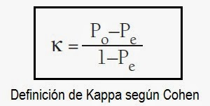
COEFICIENTE DE KAPPA
El Coeficiente kappa de Cohen mide la concordancia entre dos examinadores en sus correspondientes clasificaciones de N elementos en C categorías mutuamente excluyentes.
Donde Po es la concordancia observada y Pe es la probabilidad hipotética de acuerdo por azar, utilizando los datos observados para calcular las probabilidades de que cada variable clasifique aleatoriamente cada categoría. Si la concordancia es completa, entonces κ = 1. Si no hay acuerdo distinto al que cabría esperar por azar (según lo definido por Pe, κ = 0.
TABLAS rxc

Slide 43
COEFICIENTE DE KAPPA
Se tiene un grupo de 50 personas candidatas a un premio evaluadas por dos evaluadores que anotan un "Sí" o un "No”. El resultado del análisis de cada solicitud genera la tabla siguiente, en la que A y B denotan a cada uno de los dos evaluadores: |  | B
 |  | Sí | No
A | Sí | 20 | 5
 | No | 10 | 15
Teniendo en cuenta que de las 50 solicitudes, 20 fueron aceptadas y 15 rechazadas por ambos evaluadores. El porcentaje de acuerdo observado P(o) es: 0,70
Para calcular P(e), es decir, la probabilidad de que el acuerdo entre evaluadores se deba al azar, se advierte que:
El evaluador A acepta (dice "Sí") 25 solicitudes y rechaza (dice "No") 25. Es decir, el evaluador A dice "Sí" el 50% de las veces.
El evaluador B acepta (dice "Sí") 30 solicitudes y rechaza (dice "No") 20. Es decir, el evaluador B dice "Sí" el 60% de las veces.
Por lo tanto, la probabilidad de que ambos evaluadores digan "Sí" al azar es: 0,50*0,60=0,30. Y la probabilidad de que ambos lectores digan "No" al azar es 0,50*0,40=: 0,20.
Teniendo en cuenta lo anterior, el valor de P(e) se calcula como la suma de las probabilidades de decir "Sí" y "No" al azar: 0,20+0,30=0,50.
K= 0,70-0,50 /1-0,50 = 0,40 (0,20 / 0,50)
TABLAS rxc

Slide 44
LAMBDA DE GOODMAN Y KRUSKAL
Se define el valor Lambda, de la forma siguiente:
Toma valores en el intervalo:
(Importa el sentido teórico)
¡¡¡ LOCURA MATEMÁTICA!!!
TABLAS rxc

Slide 45
LAMBDA DE GOODMAN Y KRUSKAL
EJEMPLO (Continuación)
 | V | M | Total
O | 120 | 30 | 150
D | 50 | 200 | 250
I | 30 | 70 | 100
Total |  |  | n
máximo
120
200
250
TABLAS rxc

Slide 46
LAMBDA DE GOODMAN Y KRUSKAL
EJEMPLO (Continuación)
Interpretación
Es el 28% de error que se ve reducido al predecir el valor de la variable dependiente Y, conocido el valor de la variable independiente X
TABLAS rxc

Slide 47
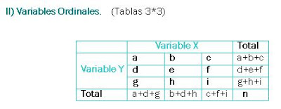


COEFICIENTE GAMMA
TABLAS rxc

Slide 48
COEFICIENTE GAMMA
Este coeficiente resulta, de la división de dos números ,que se obtienen al restar y sumar otros dos números( ns y nd) hallados con las fórmulas vistas más arriba.
Al trabajar con variables cualitativas ordinales, siempre se debe definir cual variable es la independiente(X) y cual es la variable dependiente(Y). O sea que la "Y" depende de la "X", o lo que es lo mismo la variable "Y" se ve afectada por los cambios de la variable "X".
Cuanto afecta esos cambios a la variable "Y" dependerá del grado de asociación que tengan las variables. El grado de asociación, se observa con un número, que varía entre -1 y +1. Cuanto más próximo a cero esté el coeficiente Gamma más débil es la asociación entre las variables estudiadas (RELACIONES LINEALES O CURVILINEAS / RINCONALES).
Cuanto más próximo a -1 esté el coeficiente Gamma, indicará que al crecer "X" disminuye "Y". Cuanto más próximo a +1 esté el coeficiente Gamma, indicará que al crecer la "X", también crecerá la "Y".
TABLAS rxc

Slide 49
MEDIDAS DE ASOCIACIÓN
Medida de asociación | Tabla | Escala de Medida | Observaciones
Phi V de Cramer | 2 x 2 f x c | Nominales Nominales | Medidas basadas en chi cuadrado. Toman valores comprendidos entre 0 y 1. Evalúa hipótesis lineales (diagonal principal). Son útiles para estimar grados de asociación entre pares de variables, sobre un mismo conjunto de individuos para n filas y columnas.
Lambda | f x c | Nominales | Toma valores entre 0 y 1. Disponen versión asimétrica. Es fácil de interpretar en términos de la proporción que se reduce le error de predicción del valor de una variable a partir de los valores de la otra (pero puede tomar valores muy bajos en tablas con asociación).
Gamma Tau b / c de Kendall | f x c f x c | Ordinales Ordinales | Toma valores entre -1 y 1, pasando por 0. Gamma es más fácil de interpretar. Asume relaciones curvilineales. Tau b sólo alcanza valores extremos cuando hay asociación total y f y c son iguales. Tau c tiende a subestimar la relación.

Slide 50
ASOCIACIÓN
EVALUACIÓN DE LA SIGNIFICANCIA / POTENCIA ESTADÍSTICA
PARAMÉTRICAS / NO PARAMÉTRICAS
Significativa: estadísticamente distinta de 0
No significativa: estadísticamente no se puede afirmar que sea distinta de 0.
Test de hipótesis (α)

Slide 51
La idea esencial es verificar si la muestra “avala” la falsedad (o no) de H0 frente a H1, con el fin de evitar un Error de Tipo I; para ello:
1.- se considera un cierto estadístico, de distribución conocida, y se establece su valor.
2.- se determina si el valor del estadístico puede considerarse “muy raro” o no, suponiendo cierta la hipótesis nula (H₀ siempre fija la distribución del estadístico).
3.- si el valor es “muy raro”, H0 se rechaza a partir de un valor α (error tipo I)

Slide 52
ERRORES AL EFECTUAR UN CONTRASTE DE HIPÓTESIS
 | Hip. Nula Verdadera (X = 0) | Hip. Nula Falsa X ≠ 0
Acepta | CORRECTO | ERROR TIPO II
Rechaza | ERROR TIPO I | CORRECTO

Slide 53
ERRORES AL EFECTUAR UN CONTRASTE DE HIPÓTESIS
 | Hip. Nula Verdadera (X = 0) | Hip. Nula Falsa X ≠ 0
Acepta | 1-α (nivel de confianza) | β
Rechaza | α (nivel de significación) | 1-β (potencia del test)

Slide 54
Pruebas de decisión estadística
Se sostiene la hipótesis de que el género tiene efectos sobre la condición de actividad, de modo que las mujeres tienen menos oportunidades de trabajar o buscar trabajo que los varones
1- FORMULACIÓN DE HIPÓTESIS ESTADÍSTICA
H_{1:} hipótesis de trabajo o alternativa
H_{0:} hipótesis nula
Existen diferencias estadísticamente significativas entre las tasas de actividad de las mujeres y de los varones
NO existen diferencias significativas en la condición de actividad según género
Existen diferencias estadísticamente significativas entre la subpoblación 1 y la subpoblación 2
NO existen diferencias significativas entre las subpoblaciones

Slide 55
PRUEBA NO PARAMÉTRICA DE INDEPENDENCIA ESTADÍSTICA
LAS PRUEBAS CHI-CUADRADO PARA TABLAS DE CONTINGENCIA EVALÚA SI EXISTE ALGÚN TIPO DE DEPENDENCIA ENTRE LOS VALORES DE DOS O MÁS VARIABLES OBSERVADAS: SI LOS VALORES DE UNA CUALQUIERA DE LAS VARIABLES APORTAN INFORMACIÓN SOBRE LOS VALORES DE LA/S OTRA/S. SUPUESTO QUE ASÍ FUERA RESULTARÁ DE INTERÉS MEDIR EL GRADO Y TIPO DE DEPENDENCIA O ASOCIACIÓN.

Slide 56
DISTRIBUCIÓN CHI-CUADRADO
-Nunca adopta valores menores de 0
-Es asimétrica positiva
-Es en realidad una familia de curvas, en función de los llamados “grados de libertad”. Es decir, hay una distribución chi-cuadrado con 1 gl, una distribución chi-cuadrado con 2 gl, etc. (Nota: Los grados de libertad son siempre números positivos.)
-A medida que aumentan los grados de libertad, la distribución se hace más y más simétrica.
Se usa para pruebas de bondad de ajuste (para comparar las puntuaciones predichas con las observadas), entre otras.

Slide 57
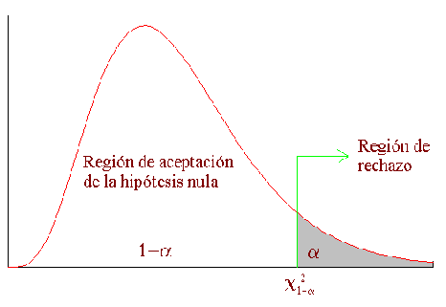
PRUEBA DE HIPÓTESIS CHI-CUADRADA

Slide 58
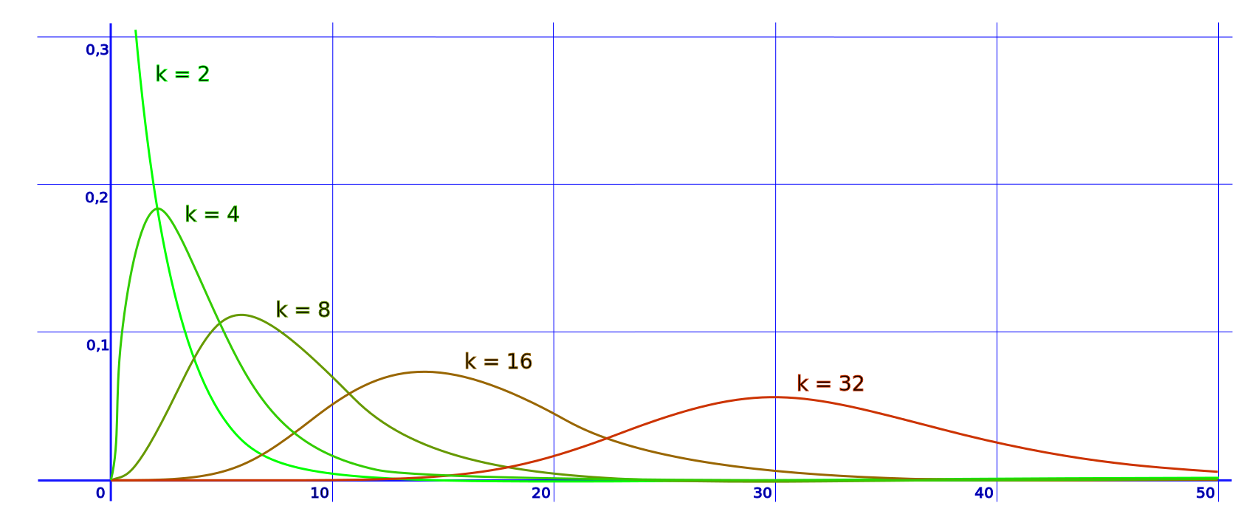
PRUEBA DE HIPÓTESIS JI-CUADRADA

Slide 59
ESTADÍSTICOS DE ANÁLISIS BIVARIADO
A MODO DE EJEMPLO
Distribuciones para Tablas de Contingencia y Prueba de Hipótesis Ji cuadrado

Slide 60
ESTADÍSTICOS DE ANÁLISIS BIVARIADO
A MODO DE EJEMPLO
Coeficientes de Asociación Tablas

Slide 61
SEMINARIO DE POSGRADO
Análisis multivariado
Modelo Lazarsfeld

Slide 62
ASOCIACIÓN ESTADÍSTICA MULTIVARIADA
EL PAPEL MÁS IMPORTANTE DEL ANÁLISIS MULTIVARIABLE ES PROPORCIONAR LOS SUSTITUTOS LÓGICOS DEL CONTROL EXPERIMENTAL Y PONER A PRUEBA HIPÓTESIS MÁS COMPLEJAS SOBRE EL ORDEN O EL CAMBIO SOCIAL.
DOS TIPOS DE PROBLEMAS ENFRENTA EL ANÁLISIS MULTIVARIADO
Análisis de los datos: ¿cómo manipular la información, resumirla, identificar y evaluar las diferentes relaciones?
Interpretación de los datos: ¿cómo diferenciar los efectos particulares de los de interacción y cómo evaluar de manera racional el sentido de las regularidades empíricas?

Slide 63
Análisis de asociación
hipótesis
Entre
Origen migratorio
Nivel socioeconómico
Pn
X Nivel educativo Y Calidad del empleo
Sexo
Grupo de edad
Antigüedad
Sector Ocupacional

Slide 64
Análisis de asociación
Variables explicativas
X Nivel ed Y empleo pleno
Variables aleatorizadas
Pn
P1
P2
Sexo
Variables perturbadoras
Origen migratorio
Nivel socio económico
Variables controladas
Nivel educativo

Slide 65
ASOCIACIÓN ESTADÍSTICA MULTIVARIADA
NECESIDAD DE UN MÉTODO QUE PERMITA
Explicar una relación descubriendo las conexiones causales existente entre las variables.
Identificar condiciones bajo las cuales una relación tiene lugar.
Identificar factores o condiciones independientes que operan sobre una misma variable.
Evaluar la existencia de relaciones espurias entre variables.

Slide 66
Modelo Lazarsfeld
Hipótesis Relación Original
X nivel ed. Y empleo pleno
Hasta SI
SC y más
X3
Resto de activos
XXXXXX
Empleo pleno de derechos
XXXXXX

Slide 67
Relaciones Parciales
Hasta SI
SC y más
X3
VARONES
Resto de activos
XXXX
(XY) Z1
Empleo pleno de derechos
XXXX
Hasta SI
SC y más
X3
MUJERES
Resto de activos
XXXX
(XY) Z2
Empleo pleno de derechos
XXXX

Slide 68
Análisis Multivariados
Relaciones marginales
VARONES
MUJERES
XZ
Resto de activos
XXX
Empleo pleno de derechos
XXX
XXX
ZY
X3
VARONES
MUJERES
Hasta SI
XXX
XXX
SC y más
XXX

Slide 69
ASOCIACIÓN ESTADÍSTICA MULTIVARIADA
EL MODELO LAZARSFELD
Forma estadística
  Por parciales
  Por marginales
Temporalidad
  Antecedente
  Interviniente
 | Antecedente | Interviniente
Parcial | PA | PI
Marginal | MA | MI
Parcial anterior:
(condición / especificación)
T
Parcial interviniente:
(contingencia)
X
Y
X
Y
T
Marginal anterior:
(Espuriedad)
Marginal interviniente:
(interpretación)
T
X
Y
X
T
Y

Slide 70
Relación Marginal anterior
Z
X Y
Relaciones parciales tendientes a cero. El interés se centra en las relaciones marginales.
Ej: X = Educación
Y = Calidad del Empleo
Z = Regiones Económicas
Para interpretar correlaciones equívocas.
Relaciones espurias.
“Explicación”

Slide 71
Relación Marginal Intermedia
Hipótesis: El estado civil de las mujeres condiciona la tasa de ausentismo laboral, de modo tal que las mujeres casadas presentarán elevadas tasas de ausentismo.
Se propone como variable de control la importancia de las responsabilidades familiares, ya que se supone que son éstas las que determinan el nivel de ausentismo y, a su vez, se encuentran estrechamente vinculadas al estado civil.
estado civil responsabilidades familiares tasa de ausentismo

Slide 72
Relación Marginal Intermedia
X Z Y
El ausentismo no se encuentra vinculado al estado civil,
Relaciones parciales tendientes a cero. El interés se centra en las relaciones marginales.
Ej: X = Estado civil
Y = Ausentismo
Z = Responsabilidades familiares
“Interpretación”

Slide 73
Relación Parcial anterior
Hipótesis: El nivel educativo se vincula con las oportunidades de empleo. De manera tal que los jóvenes que tienen niveles de instrucción más altos tienen también mayores oportunidades de empleo.
Sin embargo, si se considera el origen social de los jóvenes la relación en cuestión se verifica para los de nivel socioeconómico más alto y se diluye para los de estratos más bajos.
Nivel socioeconómico
Nivel de educación oportunidades de empleo

Slide 74
Relación Parcial Anterior
Z
X Y
Ej: X = nivel educativo
Y = oportunidades de empleo
Z = origen social
Función de especificación.
Una de las relaciones condicionales es mayor a la relación original.
Vble test o control
como “condición”

Slide 75
Relación Parcial Intermedia
Hipótesis: El tipo de educación (liberal-autoritaria) se vincula con la éxito profesional. De manera tal que los jóvenes que tuvieron una educación liberal tienen altos niveles de éxito profesional.
Se propone como variable de control la estructura del lugar de trabajo (estructura liberal- estructura autoritaria) , ya que se supone que los jóvenes educados en una atmósfera liberal tienen menos éxito si el lugar de trabajo es autoritario que si es liberal.
estructura del lugar de trabajo
tipo de educación éxito profesional

Slide 76
Relación Parcial intermedia
Z
X Y
X = Tipo de educación
Y = Éxito profesional
Z = Atmósfera profesional
Función de especificación.
Vble test o control
como “contingencia”

Slide 77
ASOCIACIÓN ESTADÍSTICA MULTIVARIADA
EL MODELO LAZARSFELD
Ecuación de Covarianzas de Lazarsfeld
Siempre debe usarse el mismo coeficiente
(XY) = (XY,t₁) ⊕ (XY,t₂) ⊕ (XT) ⊗ (YT)
Relación
Original
Relaciones
Parciales
Relaciones
Marginales
“Existe relación causal entre dos variables si, para cualquier factor de prueba antecedente, la relación entre esas variables no desaparece”

Slide 78
ASOCIACIÓN ESTADÍSTICA MULTIVARIADA
A MANERA DE EJEMPLO
Hipótesis Multivariada
“Entre las personas en edad de alta participación económica (de 25 a 45 años), la tasa de actividad significativamente más elevada entre los varones que entre las mujeres, se explica por la intervención de condiciones familiares”

Slide 79
ESTADÍSTICOS DE ANÁLISIS BIVARIADO
A MODO DE EJEMPLO
Distribuciones para Tablas de Contingencia y Prueba de Hipótesis Ji cuadrado

Slide 80
ASOCIACIÓN ESTADÍSTICA MULTIVARIADA
A MODO DE EJEMPLO
INCORPORACIÓN DE UNA VARIABLE TEST O DE CONTROL
  Presencia de menores en el hogar
Diferencia porcentual
37,5 p.p.
Diferencia porcentual
14,2 p.p.
Doble Diferencia
23,3 p.p.

Slide 81
ASOCIACIÓN ESTADÍSTICA MULTIVARIADA
A MODO DE EJEMPLO
Explicación por Parciales

Slide 82
ASOCIACIÓN ESTADÍSTICA MULTIVARIADA
A MODO DE EJEMPLO
Explicación por Marginales
  Población Activa por Presencia de menores en el hogar

Slide 83
ASOCIACIÓN ESTADÍSTICA MULTIVARIADA
A MODO DE EJEMPLO
Explicación por Marginales
  Población Activa por Presencia de menores en el hogar

Slide 84
ASOCIACIÓN ESTADÍSTICA MULTIVARIADA
A MODO DE EJEMPLO
Explicación por Marginales
  Presencia de menores en el hogar por Sexo

Slide 85
ASOCIACIÓN ESTADÍSTICA MULTIVARIADA
A MODO DE EJEMPLO
Explicación por Marginales
  Presencia de menores en el hogar por Sexo

Slide 86
ASOCIACIÓN ESTADÍSTICA MULTIVARIADA
A MODO DE EJEMPLO
ECUACIÓN DE COVARIANZAS DE LAZARSFELD
(XY) = (XYt₁) ⊕ (XYt₂) ⊕ (XT) ⊗ (YT)
Hipótesis diagonal (PHI):
(XY) = (XYt₁) ⊕ (XYt₂) ⊕ (XT) ⊗ (YT)
0,367 = 0,423 ⊕ 0,299 ⊕ -0,086 ⊗ -0,059
Hipótesis rinconal (Gamma):
(XY) = (XY,t₁) ⊕ (XY,t₂) ⊕ (XT) ⊗ (YT)
0,807 = 0,896 ⊕ 0,555 ⊕ -0,161 ⊗ -0,157

